Slide 1
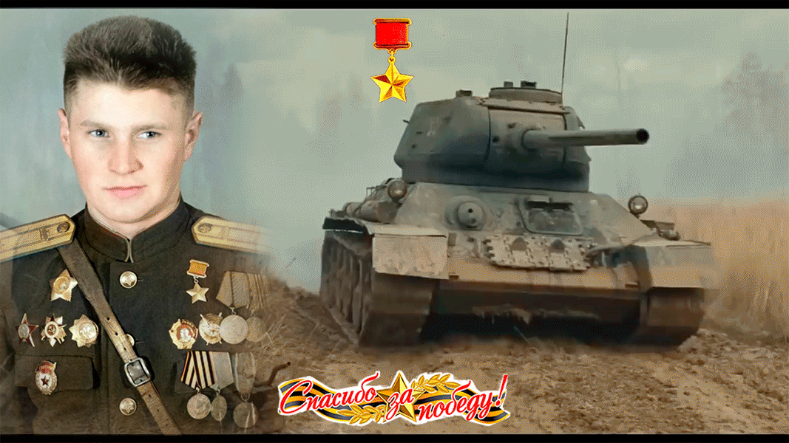
Владимир Александрович Бочковский - герой Советского Союза

Slide 2
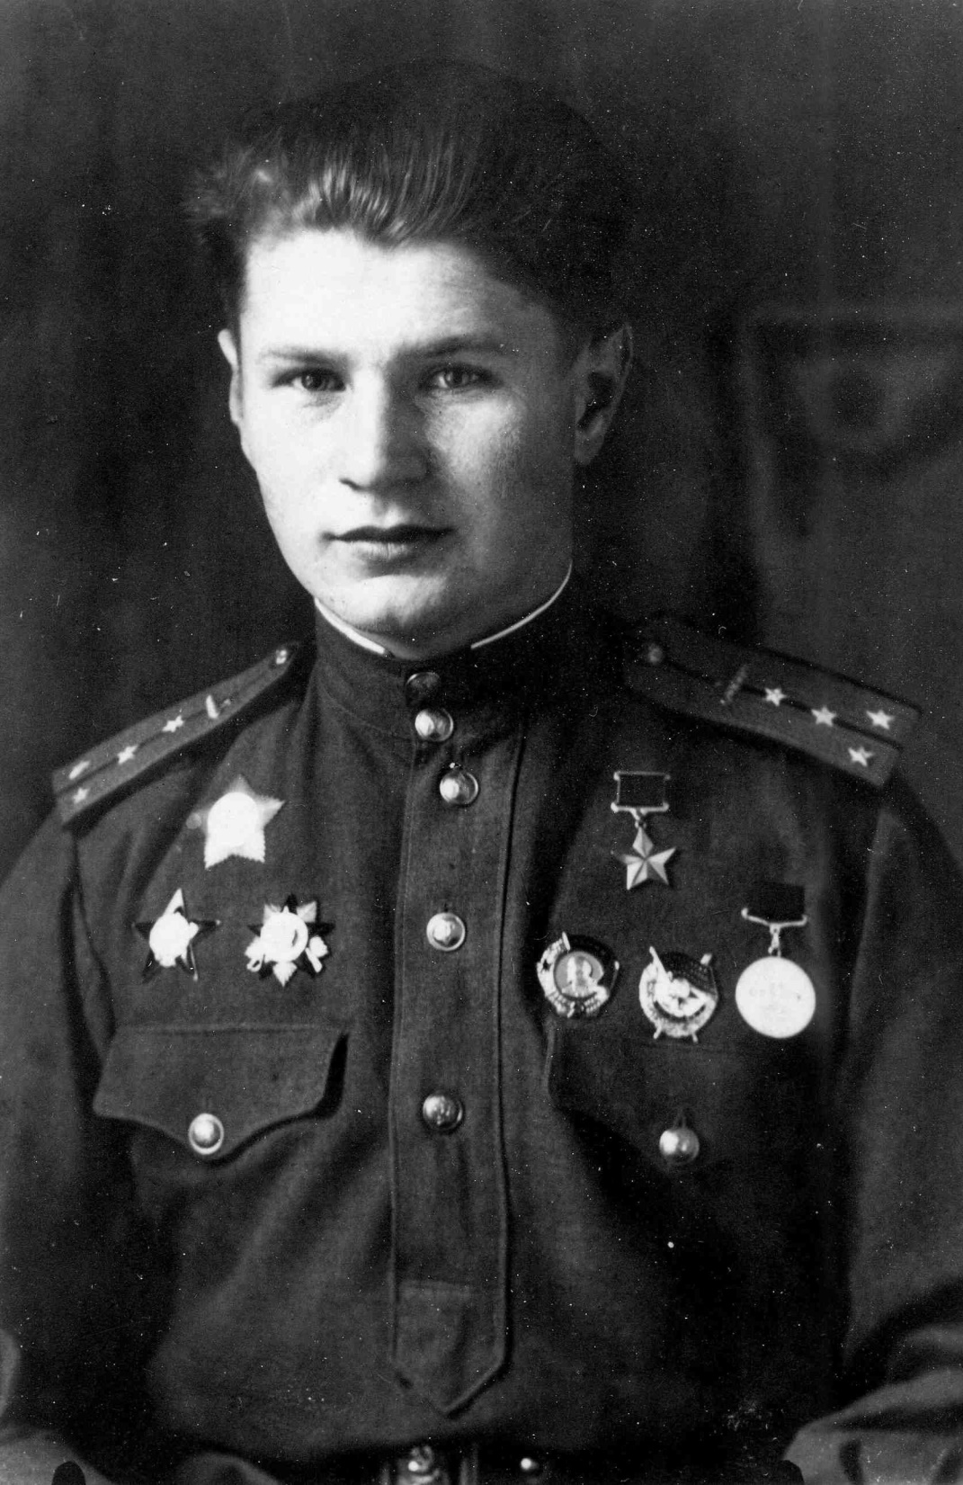
БОЧКОВСКИЙ ВЛАДИМИР АЛЕКСАНДРОВИЧ — советский танковый ас, генерал-лейтенант танковых войск СССР.
За период Отечественной войны В.А. Бочковский получил шесть ранений, из них 4 тяжелых, перенеся 17 хирургических операций. Пять раз горел в танке. На его счету значилось уничтоженными 36 танков и самоходных орудий противника, что позволило ему стать вторым по результативности танкистом РККА за период Великой Отечественной войны.

Slide 3
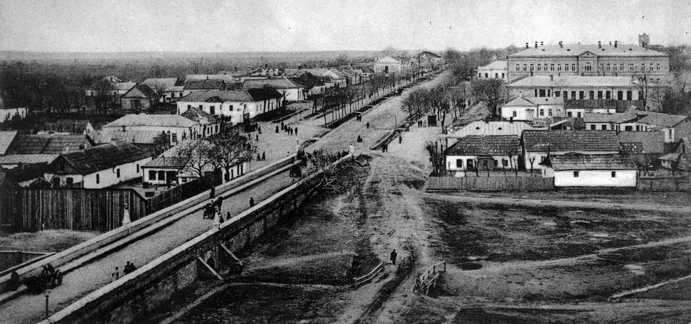
Бочковский Владимир Александрович родился 28 июня 1923 года в городе Тирасполь. Учебу начал в тираспольской городской школе № 1. В 1932 году семья Владимира перезжает в город Алупка в Крыму, где он и заканчивал учебу в средней школе. 21 июня 1941 года после окончания десяти классов городской школы Алупки № 1 состоялся выпускной бал. А спустя 2 дня, 23 июня, Владимир уехал в город Харьков для поступления в Харьковское танковое училище.

Slide 4
Осенью 1941 года училище было эвакуировано в узбекский город Чирчик, а в июле 1942 года лейтенант В. А. Бочковский окончил училище и попал на фронт в 1-ю гвардейскую танковую бригаду.
Своё боевое крещение получил на Брянском фронте:
Маршевая рота эшелоном прибыла на одну из железнодорожных станций, где попала под бомбежку и одновременно под удар немецких танков. Для отражения атаки нашим танкам пришлось открыть огонь прямо с железнодорожных платформ. Прикрывая друг друга, они сползали с платформ, чтобы занять боевой порядок.

Slide 5
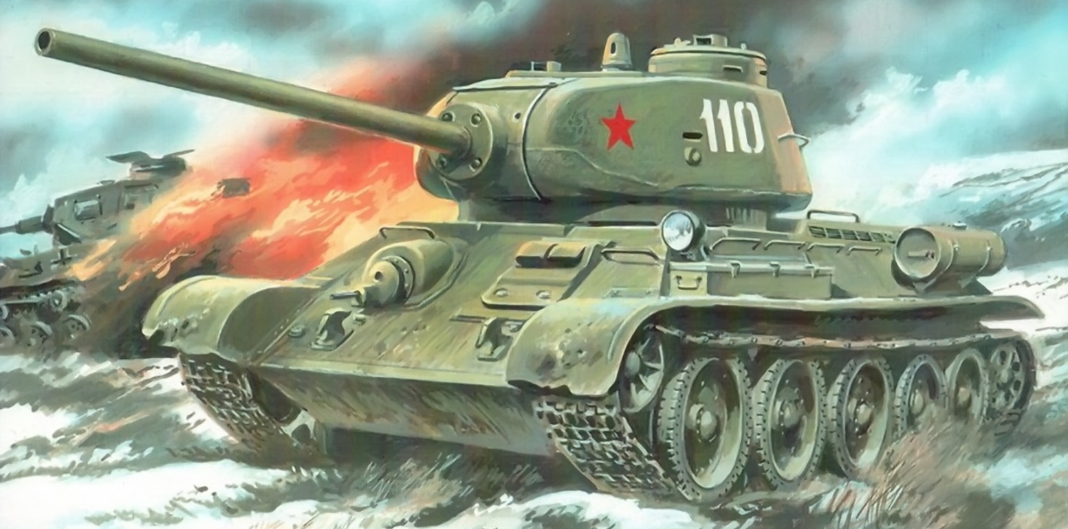
В одном из боёв 12 августа 1942 года на Брянском фронте в районе деревни Скляево был тяжело ранен в левое бедро. Раненого командира, не имевшего возможности самостоятельно выйти из боя, спас боевой товарищ сержант Виктор Фёдоров (позднее за спасение жизни офицера в бою он был награждён орденом Красного Знамени). После излечения в госпитале в Мичуринске вернулся в 1-ю гвардейскую танковую бригаду.

Slide 6
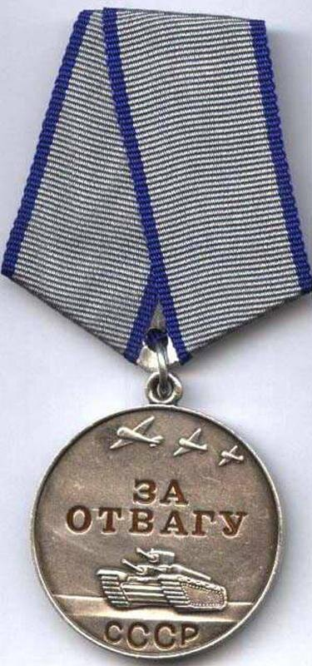
За проявленное мужество и героизм в боях 21-22 декабря 1942 года в районе деревень Большое, Верейста и Малое Борятино В.А.Бочковский награждается своей первой наградой – медалью «За отвагу». В начале 1943 года Бочковский становится членом ВКП(б), а в феврале этого же года ему присваивается звание «старший лейтенант».

Slide 7
В боях лета 1943 года в районе Курской дуги за умелое руководство личным составом и проявленные при этом мужество и героизм награждается орденом Красного Знамени. В боях 6 июля 1943 года за деревню Яковлево рота танков Т-34-76 под началом гвардии старшего лейтенанта В. А. Бочковского, находясь в обороне, против превосходящих сил противника уничтожила 16 немецких танков, из которых три оказались тяжелыми танками «Тигр». В этом бою экипаж В. А. Бочковского лично уничтожил три 3 немецких танка

Slide 8
В конце 1943 года в одном из боев старший лейтенант Бочковский получает второе тяжелое ранение и поступает на лечение в госпиталь, после чего ему присваивается звание «капитан». В период с марта 1944 года и до окончания Великой Отечественной войны Бочковский принимает активное участие при проведении танковых рейдов в тыл противника. При одном из таких рейдов, в котором в глубоком тылу немцев был освобожден и удержан до подхода основных сил РККА город Чортков (ныне – Тернопольская область, Украина) гвардии капитану В. А. Бочковскому присваивается звание Героя Советского Союза.

Slide 9
В боях 21-22 марта 1944 года при форсировании реки Теребна в районе села Романово Село Збаражского района и захват при этом плацдарма группа танков под командованием В. А. Бочковский уничтожила 16 полевых и 4 штурмовых орудия, 3 танка, а так же более двухсот автомашин противника. В.А. Бочковский принял активное участие в рейде в Карпаты, результатом которого стало освобождение города Коломыя и Новее-Място, а так же форсирование реки Пилицы с захватом плацдарма.

Slide 10
За эти бои Бочковский был второй раз представлен званию Героя Советского Союза, но по настоянию командования 1-й гвардейской танковой армией был удостоен всего лишь ордена Суворова III степени. В кровопролитных боях в районе Зееловских высот В.А. Бочковский получает тяжелейшее ранение в живот, которое стало для него последним в этой войне. После длительного лечения он выходит из госпиталя лишь только осенью 1945 года.

Slide 11
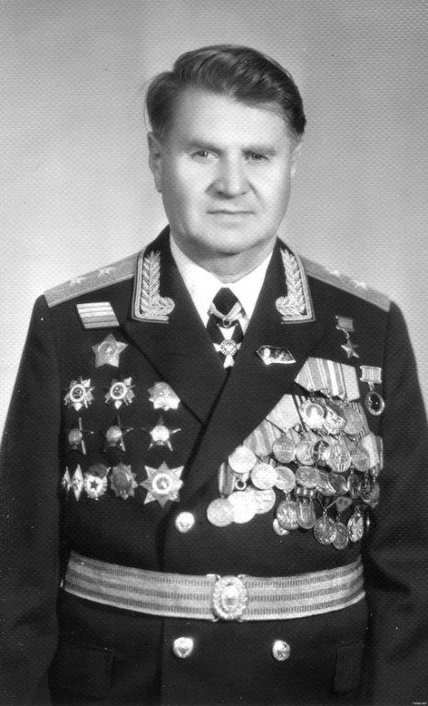
Герой Советского Союза В.А. Бочковский в послевоенный период продолжал военную службу в танковых частях Советской Армии. В средине 1954 года оканчивает Военную академию бронетанковых войск СССР. Проходя службу на командных должностях, направляется для дальнейшей учебы в Военную академию Генерального штаба, которую в 1964 году с успехом заканчивает. В 1974 году В.А. Бочковскому присваивают звание «генерал-лейтенант танковых войск»

Slide 12
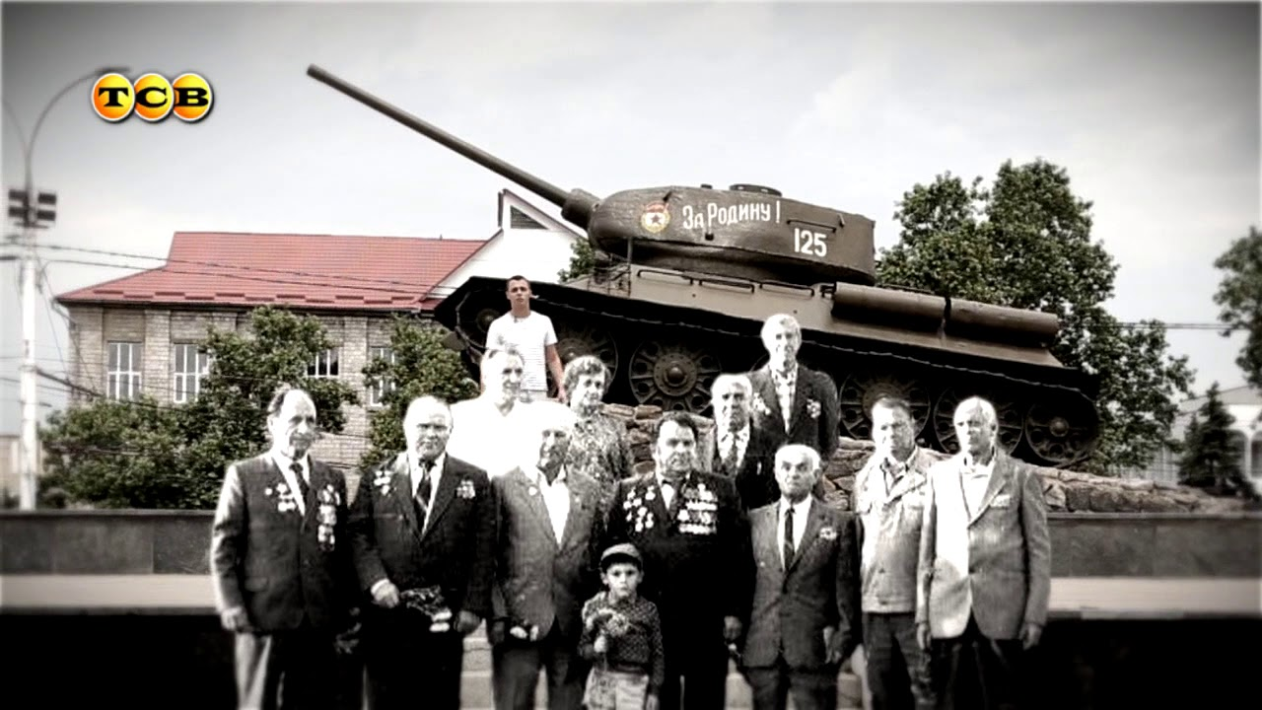
В. А. Бочковский в 1980 году выходит в отставку и переезжает жить в родной город Тирасполь. Проживая в Тирасполе, продолжает работу в ветеранских организациях.

Slide 13
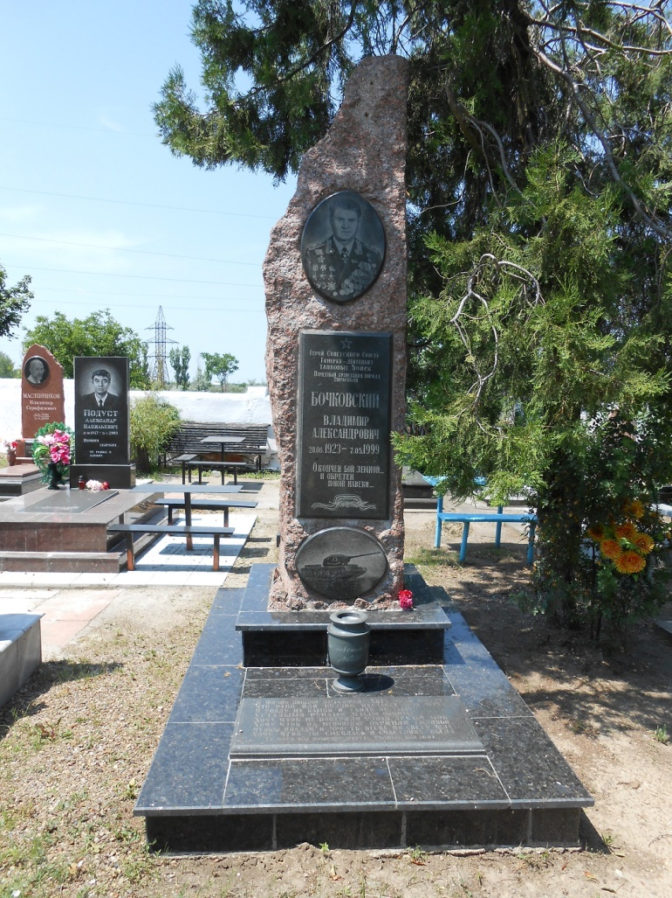
Не стало Владимира Александровича Бочковского 8 мая 1999 года за день до 54 годовщины Победы в Великой Отечественной войне. Похоронен в городе Тирасполь на аллее Славы кладбища «Дальнее»

Slide 14
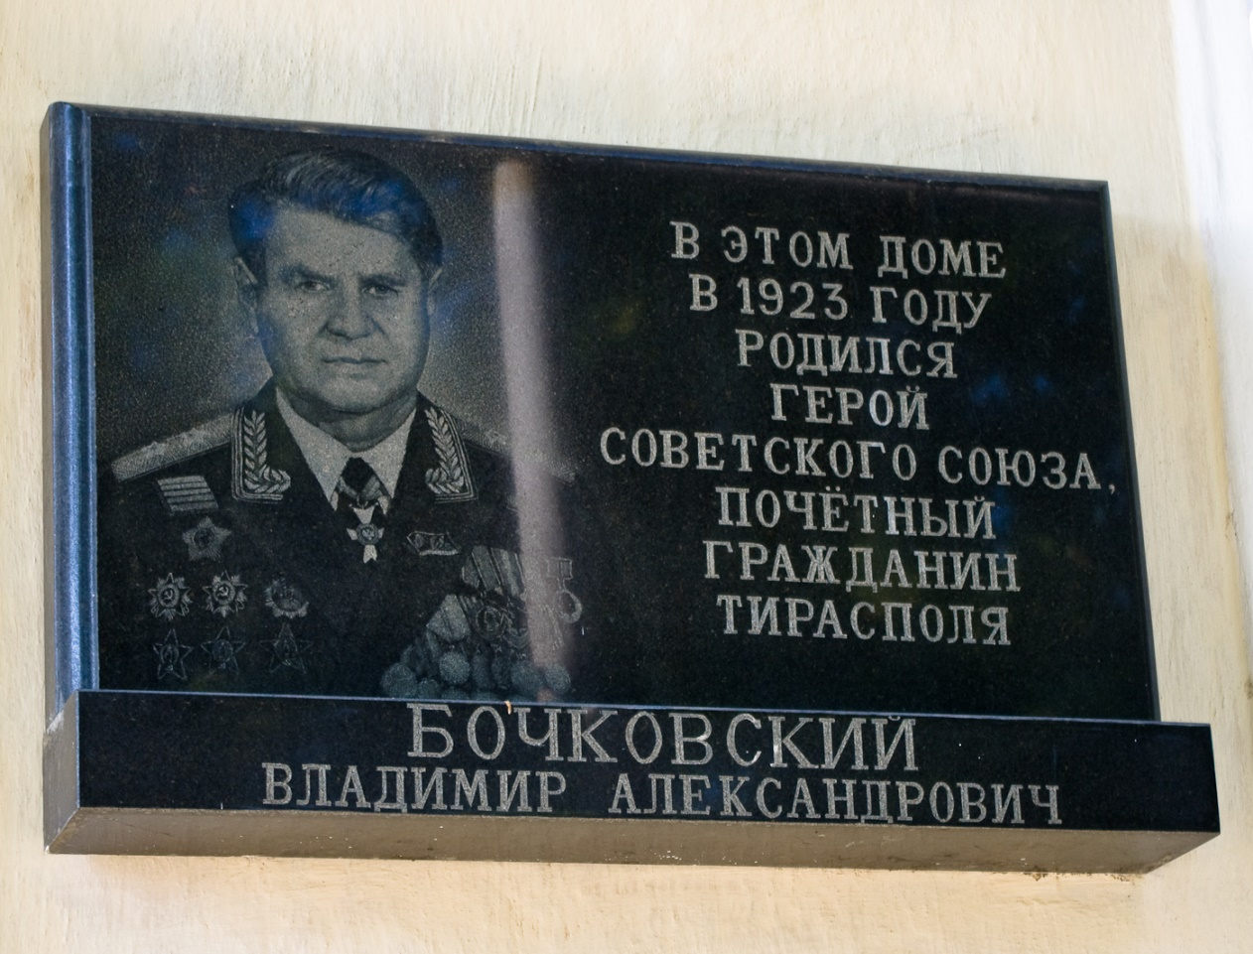
В.А. Бочковский Почётный гражданин городов Тирасполь (Приднестровье), Строитель Белгородской области и посёлка Яковлево Белгородской области, украинских городов Чортков (Тернопольская область), Коломыя (Ивано-Франковская область), польских городов Болеславец, Бялогард, Нове-Място, Лодзь, также Лодзинского воеводства Польши и Резинского района Молдавии.
В Тирасполе в его честь назван переулок, а на доме, где он жил, установлена мраморная мемориальная доска.

Slide 15
Советские государственные награды:
Герой Советского Союза (26 апреля 1944, медаль «Золотая Звезда» № 2409)
орден Ленина (26 апреля 1944)
орден Красного Знамени (15 июля 1943)
орден Суворова III степени (17 февраля 1945)
орден Богдана Хмельницкого III степени
два ордена Отечественной войны
три ордена Красной Звезды
орден «За службу Родине в Вооружённых Силах СССР» III степени
медали, в том числе:
медаль «За отвагу» (25 января 1943)

